Slide 1
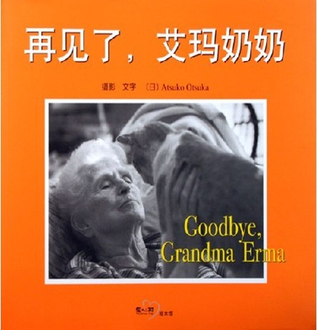

Slide 2
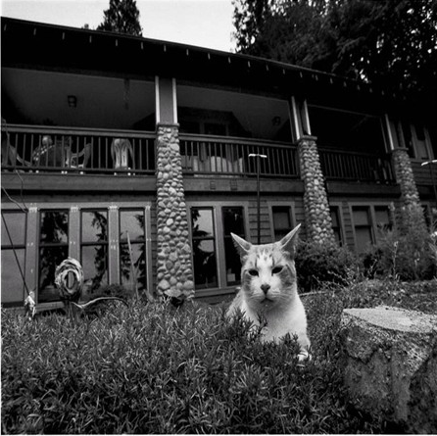

Slide 3
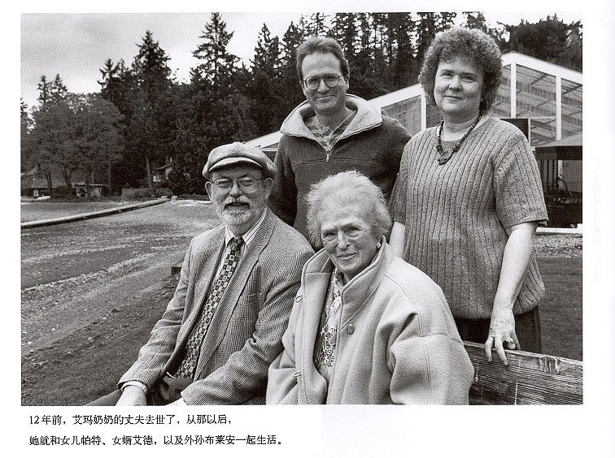

Slide 4

奶奶病了。

Slide 5
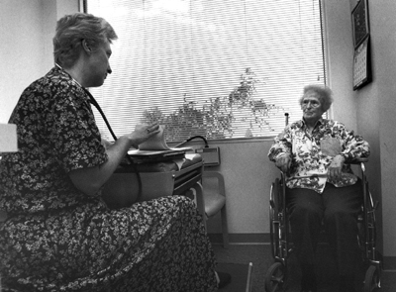

Slide 6
“我的生命可能只剩下一年了，
看样子，
该做一些准备了。”

Slide 7
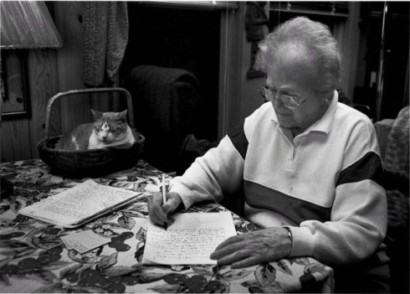

Slide 8
“我想快乐地活到最后一刻！”

Slide 9
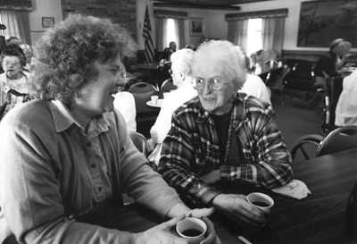

Slide 10
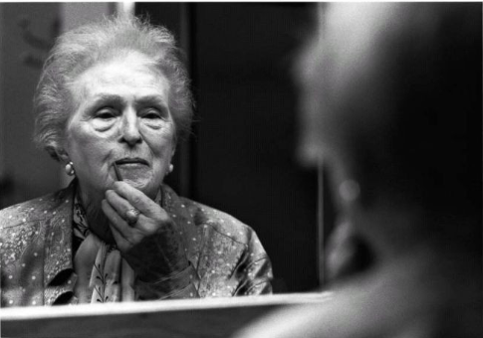

Slide 11
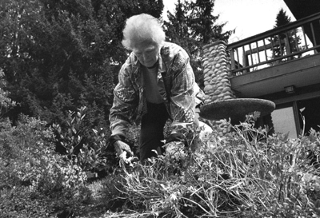

Slide 12
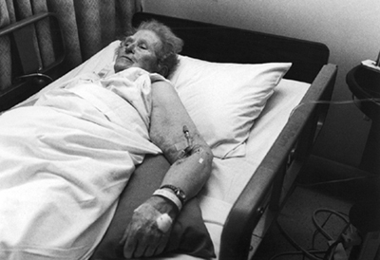

Slide 13
“我已经活得够长了，那一刻来临时，
我希望能安静地走。”

Slide 14
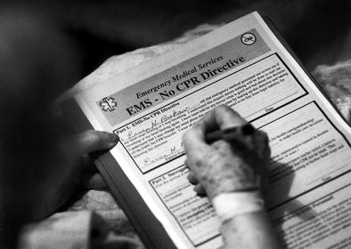

Slide 15
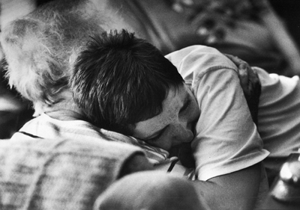

Slide 16
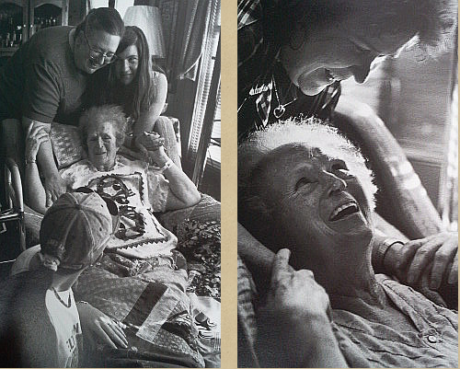

Slide 17
“因为，死啊，
就是灵魂离开这个肉体，离开这个地方，
到另一个世界去啊。”

Slide 18
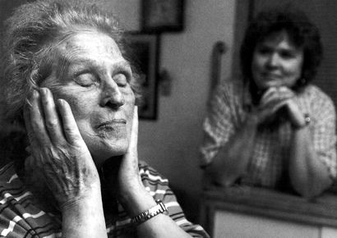

Slide 19
“我这一生啊，现在是最幸福的时候。
过去那些失败呀、痛苦呀，现在都变成了甜美的回忆。
有些人，我曾经觉得永远都不能原谅，现在也原谅他们了。
那个人那时候为什么那么做，我好像明白了……”

Slide 20
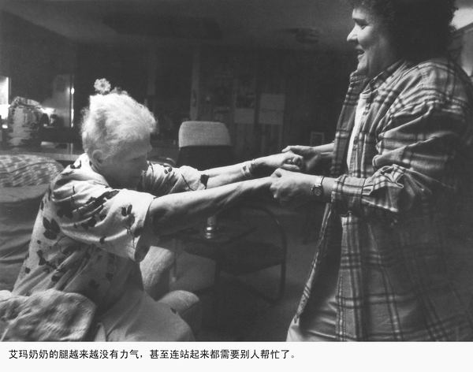

Slide 21
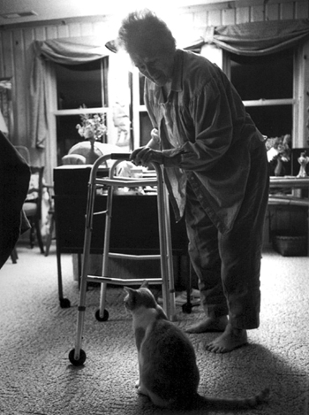

Slide 22
“我们的一生，就像一幅拼图，
由一个个片段组成一幅巨大的图画。
当我们拼完这幅画，看到完整的画面时，
我们才总算理解了那些原来不明白的事。”

Slide 23
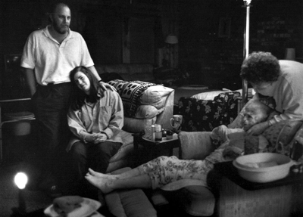

Slide 24
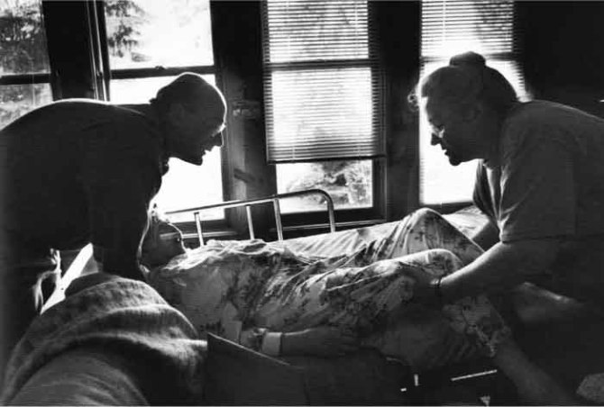

Slide 25
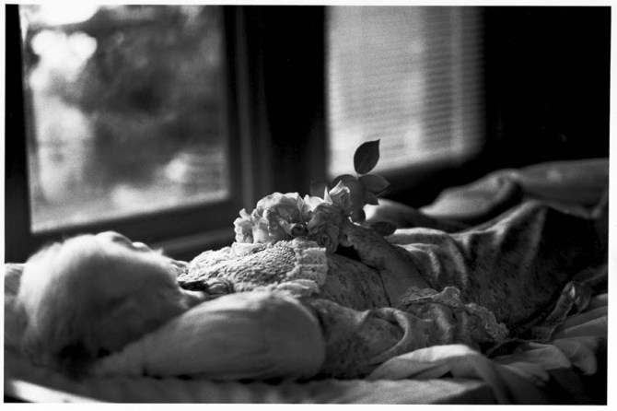

Slide 26
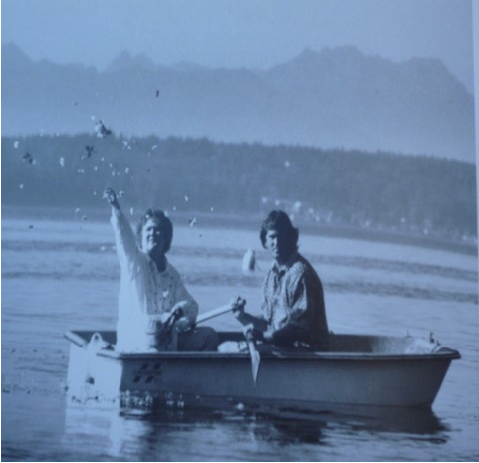

Slide 27
人的生命是有限度的。
每个人都会面临死亡。
死亡降临时并不痛苦。

